Slide 1
Kur'an'dan Mesajlar Bakara Suresi 177. Ayet

Slide 2
Neler öğreneceğiz?
Bakara Suresi 177. ayette verilen mesajları değerlendirir.

Slide 3
Sizce iyilik nedir?

Slide 4
Bakara Sûresi
Kur’â-ı Kerîm’in 2. suresidir
Medine’de inmiştir
286 ayettir. En uzun sure
Adını 67-71. ayetlerde geçen «Bakara» kelimesinden alır

Slide 5
Bakara Sûresi’nde yer alan başlıca konular
İslâm’ın inanç, ibadet ve hayat düzeni
Allah’ın varlığı ve birliği ile ilgili deliller
İnsanın yaratılışı, kabiliyetleri ve imtihanı
Kâbe’nin yapılışı ve kıble oluşu
Hac, nikah, boşanma, din ve vicdan hürriyeti
İsrailoğulları’nın tarihinden kesitler
Münafıklar, vasiyet, oruç vb. birçok konu

Slide 6
https://www.youtube.com/watch?v=Kp8FWF9GPks

Slide 7
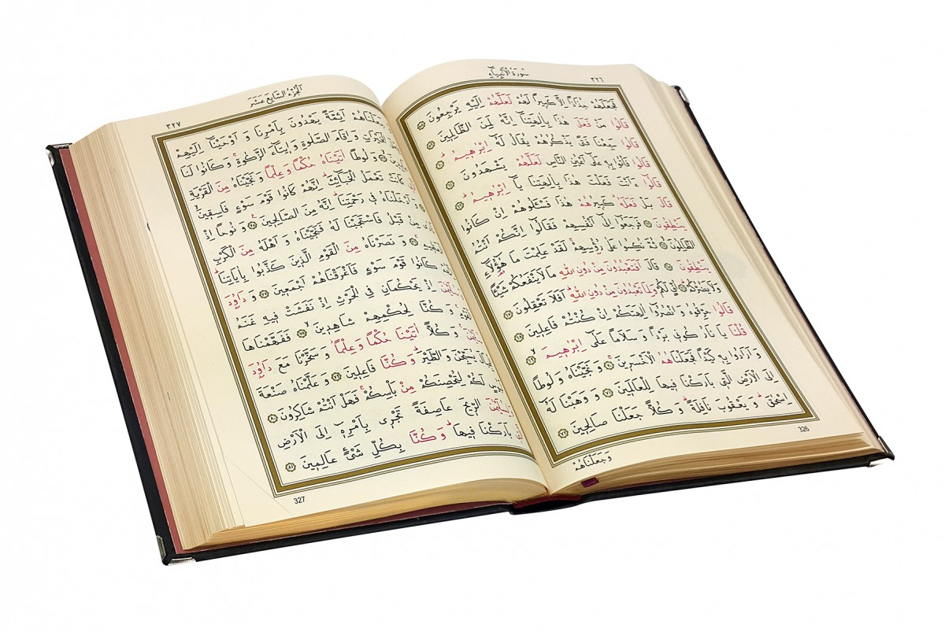
Bakara Sûresi 177. Ayet
لَيْسَ الْبِرَّ اَنْ تُوَلُّوا وُجُوهَكُمْ قِبَلَ الْمَشْرِقِ وَالْمَغْرِبِ وَلٰكِنَّ الْبِرَّ مَنْ اٰمَنَ بِاللّٰهِ وَالْيَوْمِ الْاٰخِرِ وَالْمَلٰٓئِكَةِ وَالْكِتَابِ وَالنَّبِيّ۪نَۚ وَاٰتَى الْمَالَ عَلٰى حُبِّه۪ ذَوِي الْقُرْبٰى وَالْيَتَامٰى وَالْمَسَاك۪ينَ وَابْنَ السَّب۪يلِ وَالسَّٓائِل۪ينَ وَفِي الرِّقَابِۚ وَاَقَامَ الصَّلٰوةَ وَاٰتَى الزَّكٰوةَۚ وَالْمُوفُونَ بِعَهْدِهِمْ اِذَا عَاهَدُواۚ وَالصَّابِر۪ينَ فِي الْبَأْسَٓاءِ وَالضَّرَّٓاءِ وَح۪ينَ الْبَأْسِۜ اُو۬لٰٓئِكَ الَّذ۪ينَ صَدَقُواۜ وَاُو۬لٰٓئِكَ هُمُ الْمُتَّقُونَ ﴿١٧٧﴾
Yüzlerinizi doğuya ve batıya çevirmeniz erdemlilik değildir. Asıl erdemli kişi Allah’a, âhiret gününe, meleklere, kitaba ve peygamberlere iman eden; sevdiği maldan yakınlara, yetimlere, yoksullara, yolda kalmışlara, yardım isteyenlere ve özgürlüğünü kaybetmiş olanlara harcayan; namazı kılıp zekâtı verendir. Böyleleri anlaşma yaptıklarında sözlerini tutarlar; darlıkta, hastalıkta ve savaş zamanında sabrederler. İşte doğru olanlar bunlardır ve işte takvâ sahipleri bunlardır. (Bakara, 177)

Slide 8
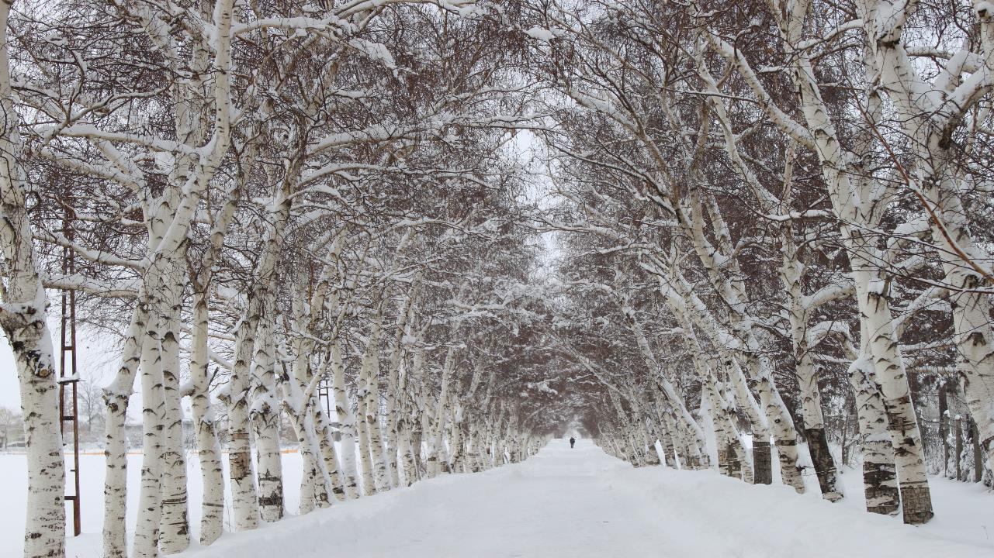
Ayetin sebebi nüzulü
Müslümanlar ilk zamanlar namaz için Kudüs’e Mescid’i Aksa’ya yöneliyorlardı. Daha sonra Allahu Teâlâ Kâbe’ye dönme emrini verdi. Ayet Yahudilerin bu değişimden duyduğu rahatsızlık üzerine nazil olmuştur.

Slide 9
Âyet-i kerîme, bütün insanlara hitap etmektedir. Bu beyânıyla, en faziletli amelin kendi kıblelerine yönelmek olduğunu düşünen ve Kâbe’nin kıble olmasına şiddetle karşı çıkan Ehl-i kitab’ın iddialarını çürüttüğü gibi, Kâ­be’ye yönelmekle gayelerine ulaşmış olduklarını zanneden mü’minlere de gerçek iyiliğin yollarını göstermektedir. Allah Teâlâ’nın muradı ise, sadece kıbleye dönülmesi değil, sayılan bu iyilikleri yapmak ve bu güzel ahlâkî vasıflara sahip olmaktır. (Fahreddin er-Râzî, Mefâtîhu’l-gayb, V, 30-31)

Slide 10
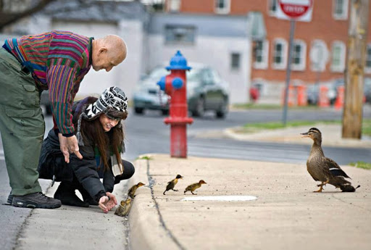
Birr
İman ve ibadet başta olmak üzere her türlü iyilik, ihsan, itaat, doğruluk, günahsızlık, lütuf gibi manalara gelir.

Slide 11
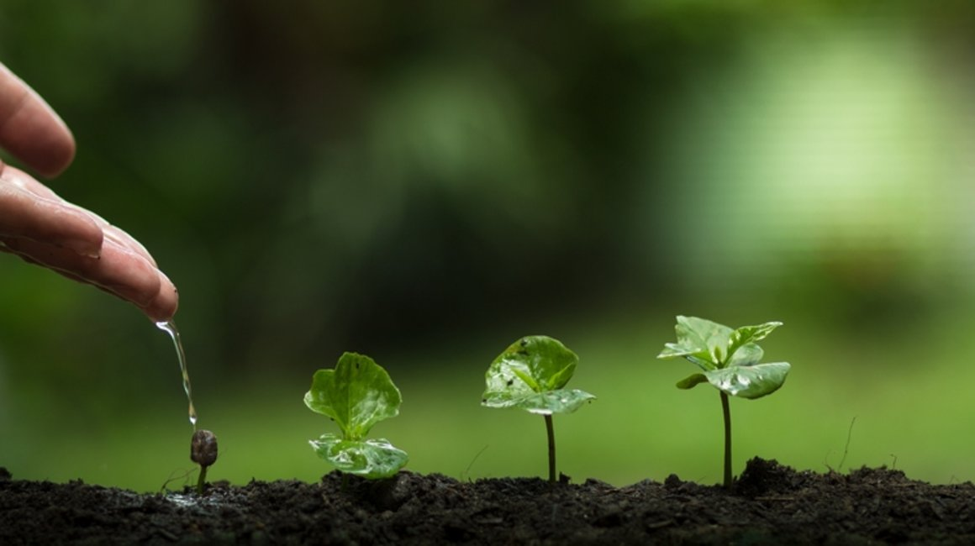
Birr, ahlak güzelliğidir.
Hadis-i Şerif

Slide 12
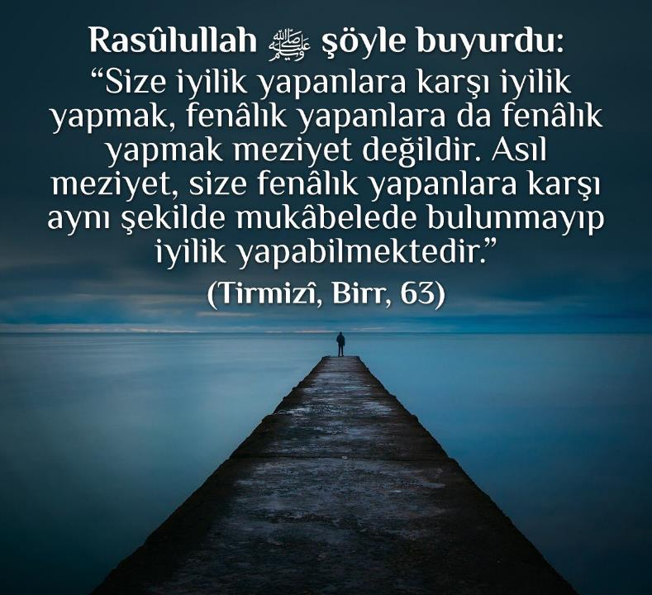

Slide 13
https://www.youtube.com/watch?v=JPNIVBegG3w

Slide 14
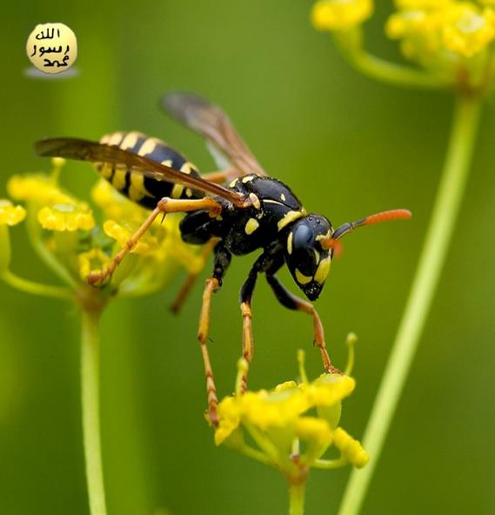
Özden yoksun, şekilde kalan ibadetin Allah katında hiçbir değeri yoktur. Şekle değer katan ona yüklenen ruhtur, manadır.

Slide 15
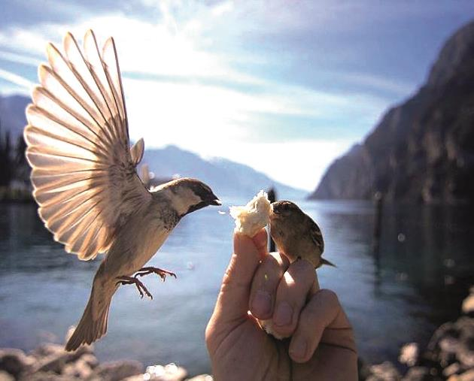
Zikri geçen ayete göre «iman-ibadet-ahlak» arasında sıkı bir ilişki vardır. Buna göre asıl iyilik iman etmek, ibadet etmek ve toplumsal ahlaka sahip olmaktır.
Bu üçü bir bina gibidir. Temelinde iman, üstünde ibadet, en üstünde ise bunların çatısı/meyvesi olan güzel ahlak vardır.

Slide 16
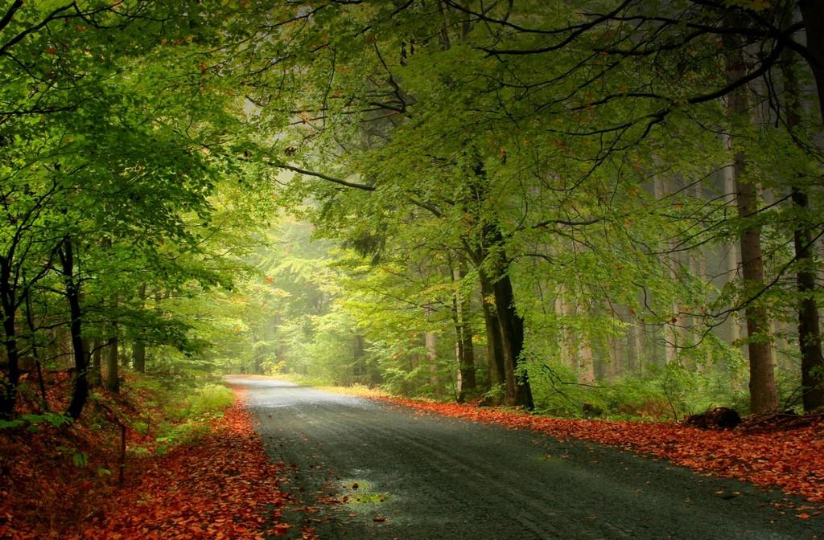
Bu ayeti kerimeye göre doğru ve muttaki olabilmenin yolu iman, ibadet ve ahlak sahibi olmaya bağlanmıştır.

Slide 17
Velhasıl…
Gerçek iyilik sadece şekilsel olan değildir. gerçek iyilik, düşünce, duygu, eylem bütünlüğü ve davranış sistemidir. İyilik bireysel ve sosyal hayatta etkisini gösteren somut bir davranıştır.

Slide 18
Tekirdağ/Çerkezköy
10.12.2020

